Slide 1

Bicycle Trade Dapp
2014906050 미디어커뮤니케이션학과 김주리
2015726100 컴퓨터소프트웨어학과 이승복
2014603034 수학과 이현경

Slide 2
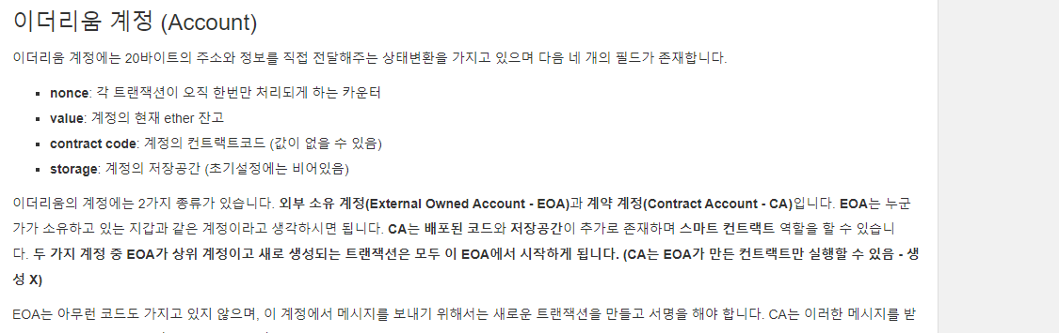
이더리움 계정 개념 소개

Slide 3
목차
1. 개발환경소개
Framework : ExpressJS(Node.js 기반)
IDE : Visual Studio Code, Web Remix
Webserver : Node.js
Fileserver : IPFS(Inter Planetary File System)
Dependencies : express, web3, fs, ipfs-api, jade, morgan…
Wallet : Chrome / Whale extension => Metamask
2. 코드 설명
Backend : Solidity
Frontend : Index.html / sell.html / main.css(생략) / main_view.js / upload.js
3. 시연

Slide 4
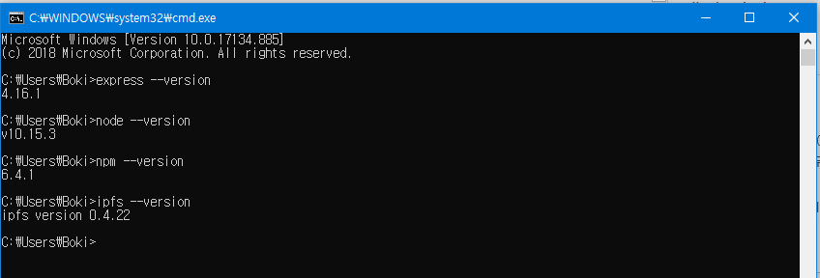
1. 개발환경 소개(check installed version) express, node, npm, ipfs

Slide 5
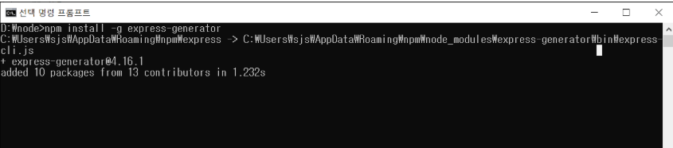
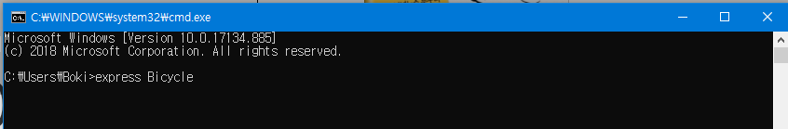
Main Server Node.js Express 구축
Npm을 이용한 express 설치
Express로 프로젝트 생성

Slide 6
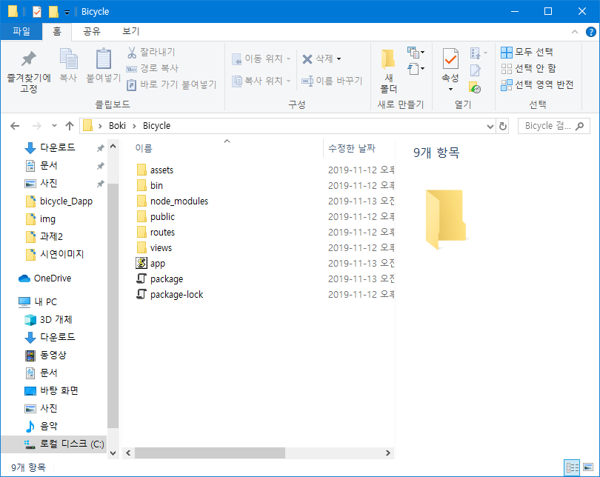
Main Server Node.js Express 구축
Project location :

Slide 7
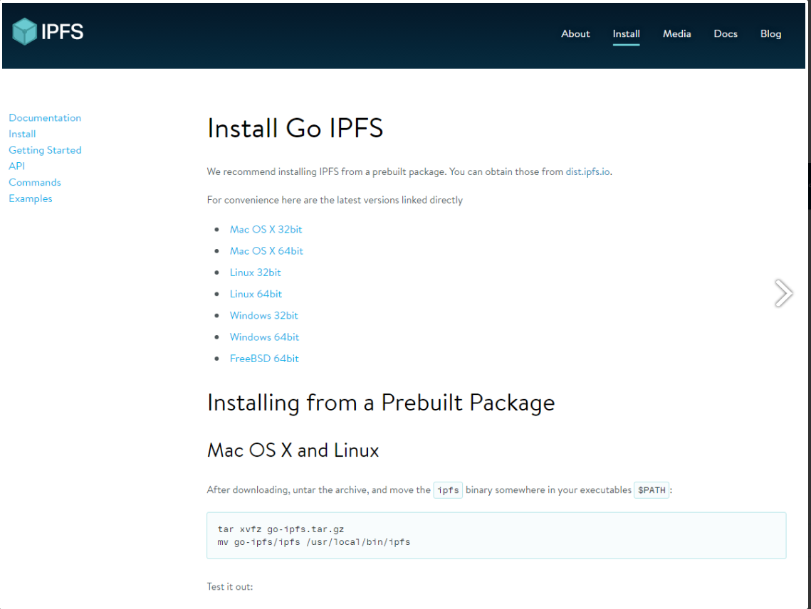
IPFS 설치
Download :

Slide 8
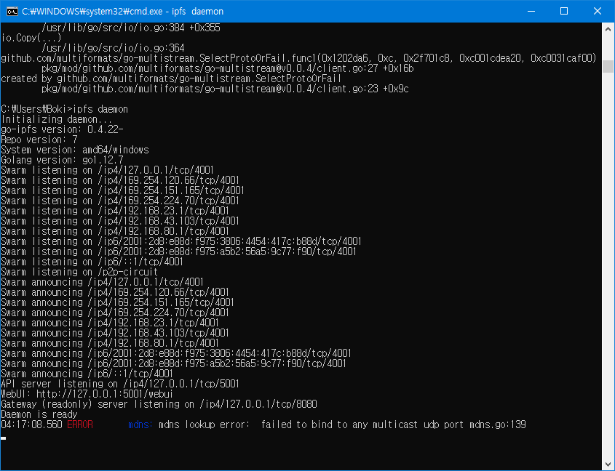
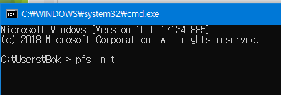
IPFS 초기화 및 데몬실행

Slide 9
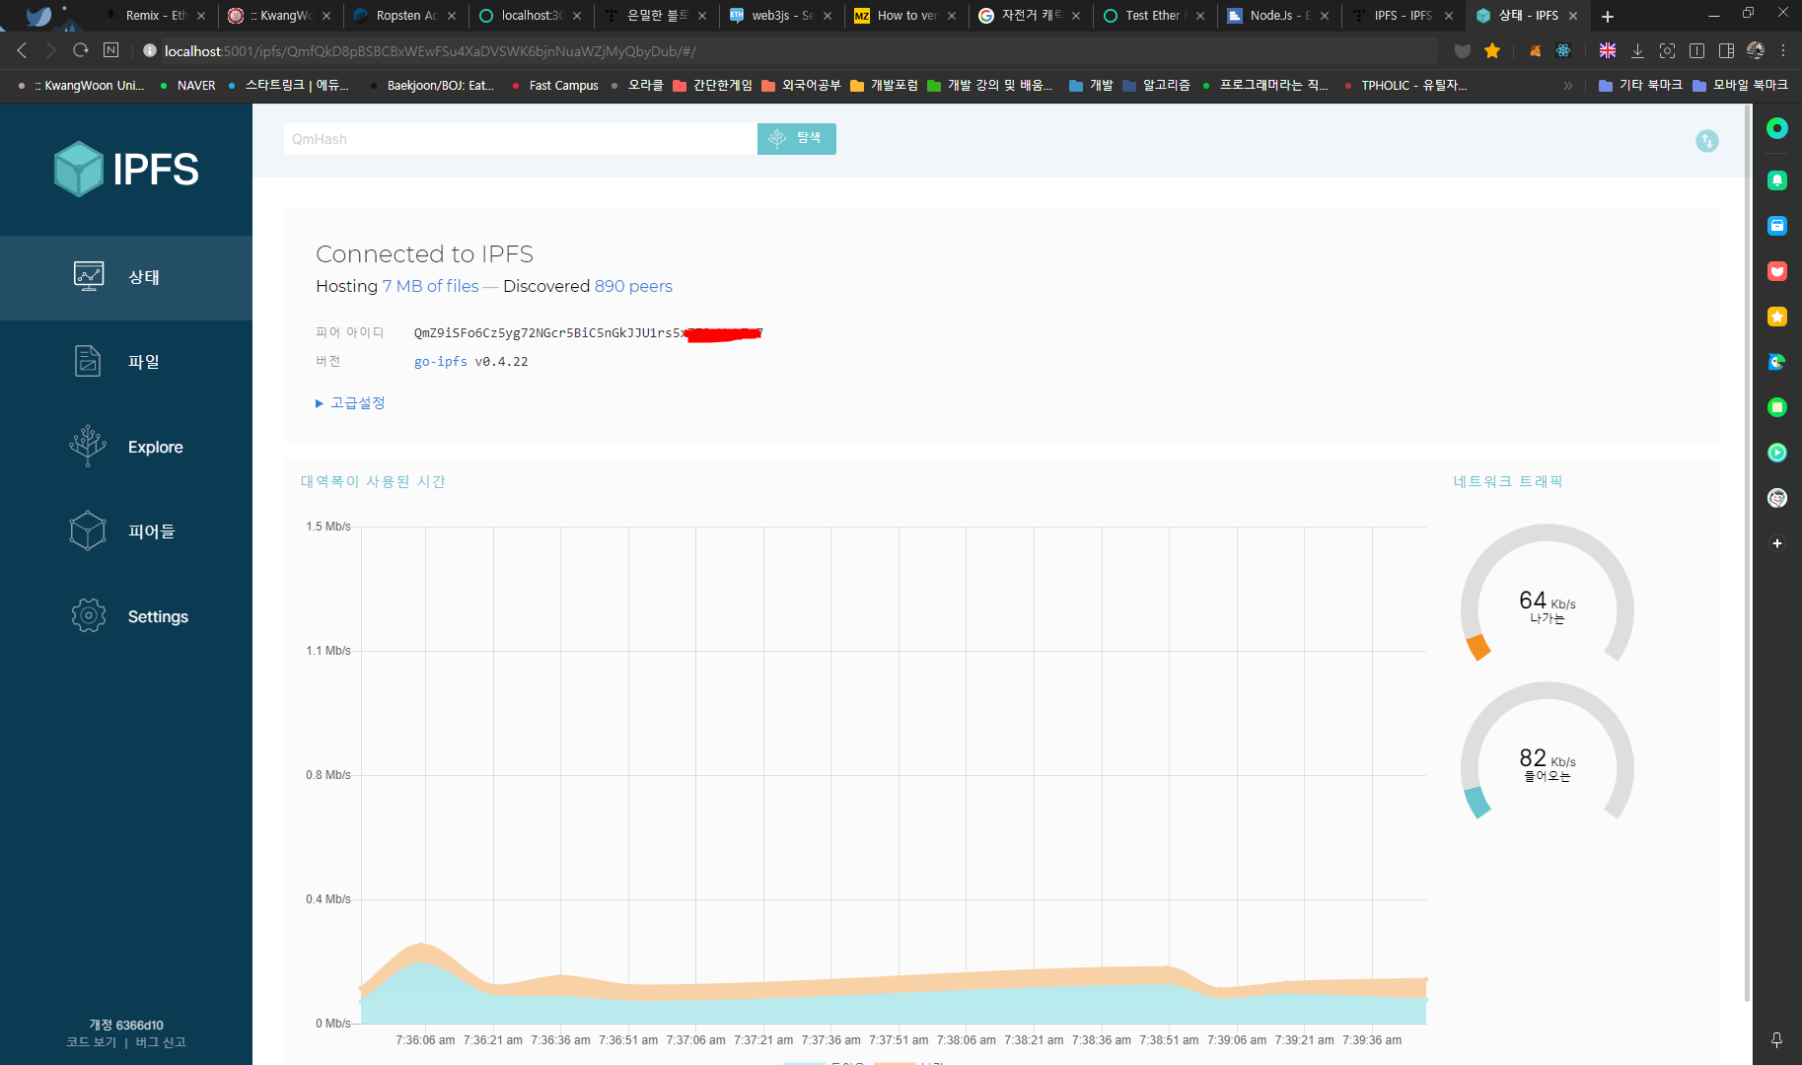
IPFS 접속(서버 실행상태) 확인
http://localhost:5001/webui 접속

Slide 10
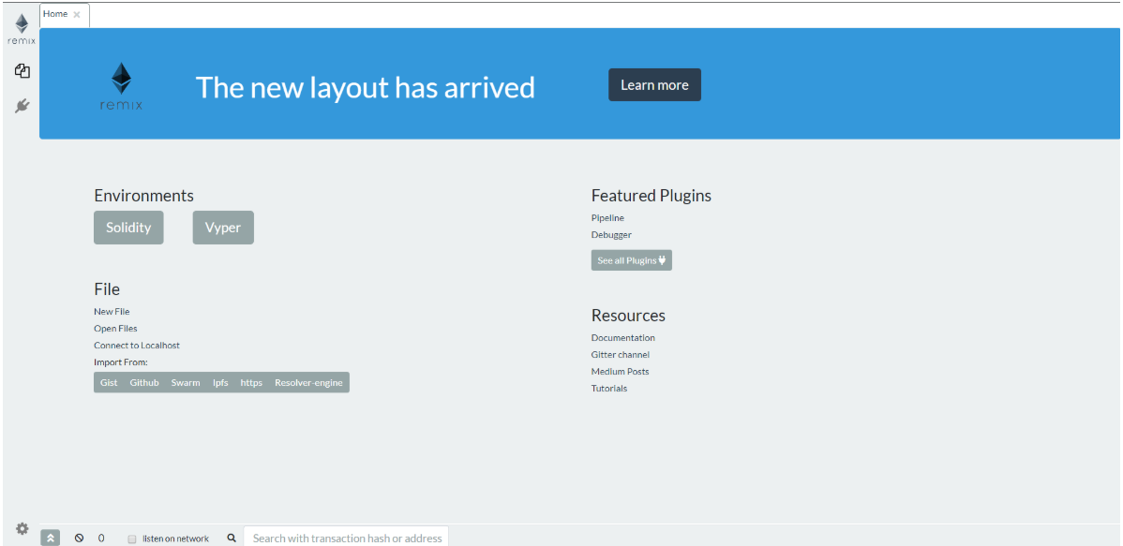
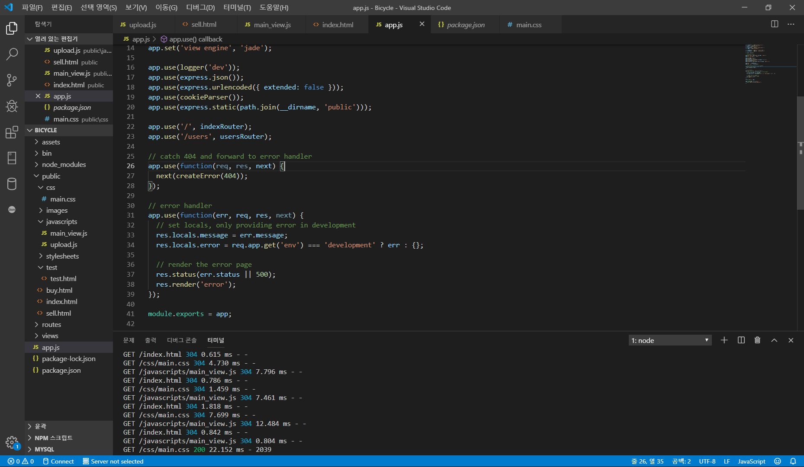
IDE : Web Remix, VS Code

Slide 11
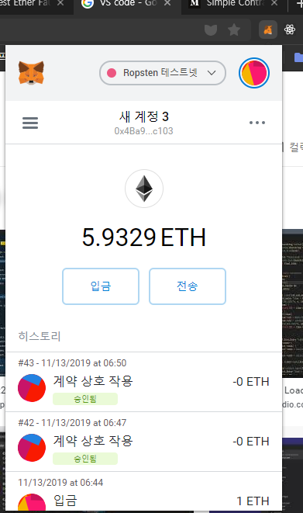
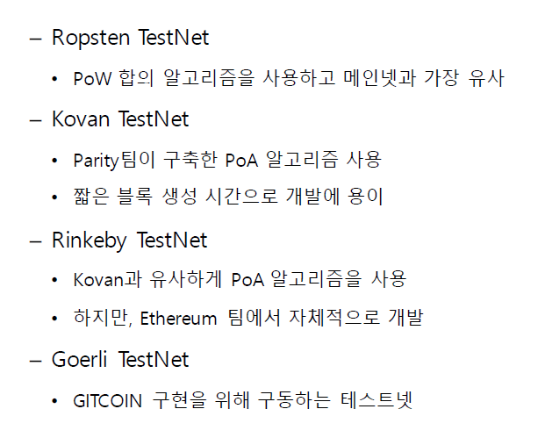
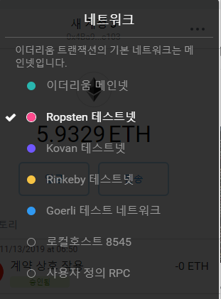
Ether Wallet : Metamask(Chrome/Whale extension)

Slide 12
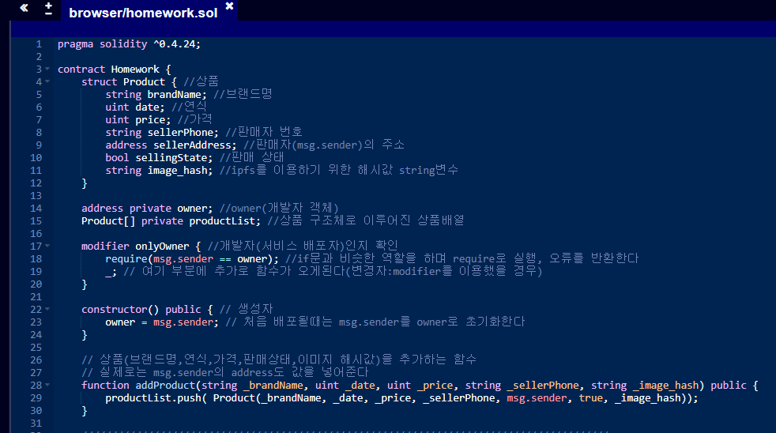
2. 코드 설명(Backend) - Solidity

Slide 13
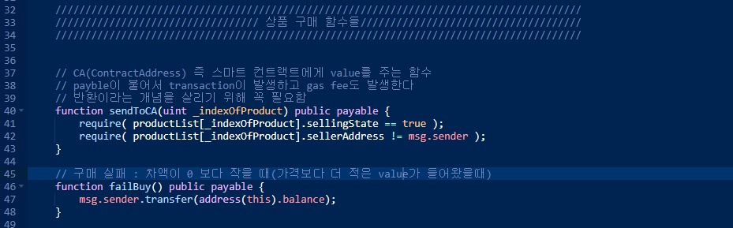
2. 코드 설명 – Solidity(Continued)

Slide 14
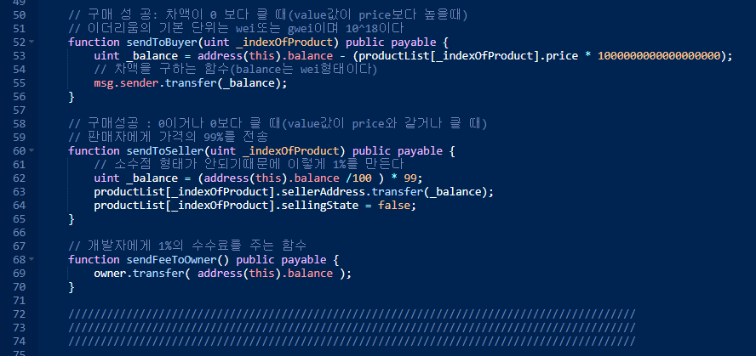
2. 코드 설명 - Solidity (Continued)

Slide 15
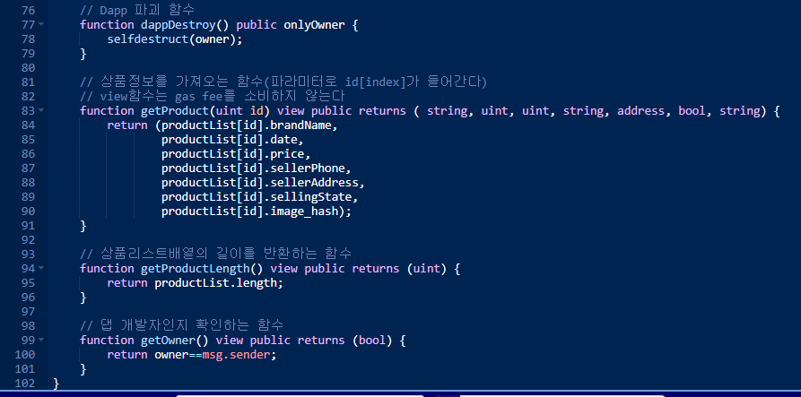
2. 코드 설명 - Solidity (Continued)

Slide 16
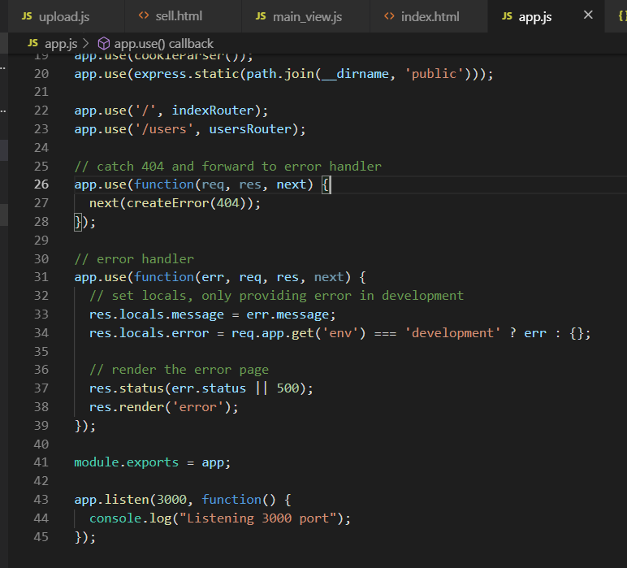
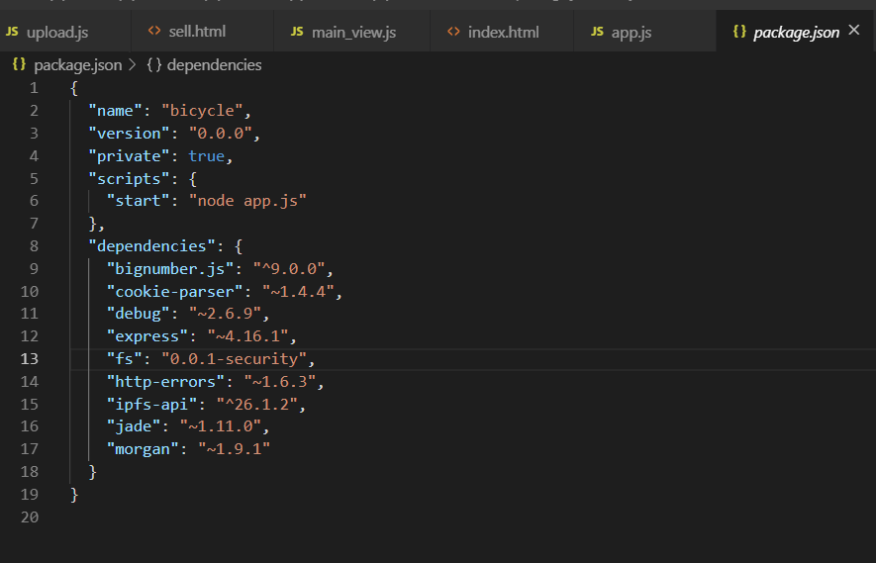
2. 코드 설명(Frontend) - Package.json / app.js

Slide 17
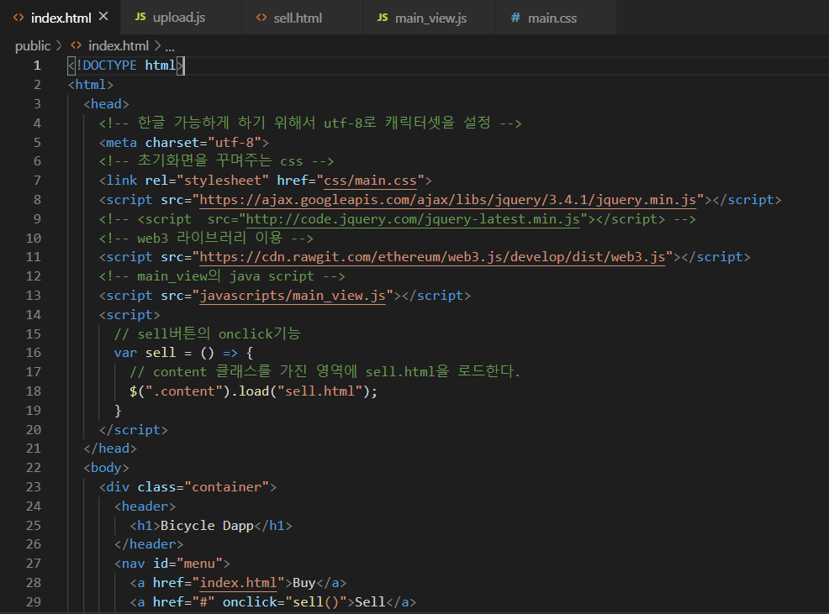
2. 코드 설명(Frontend) – index.html

Slide 18
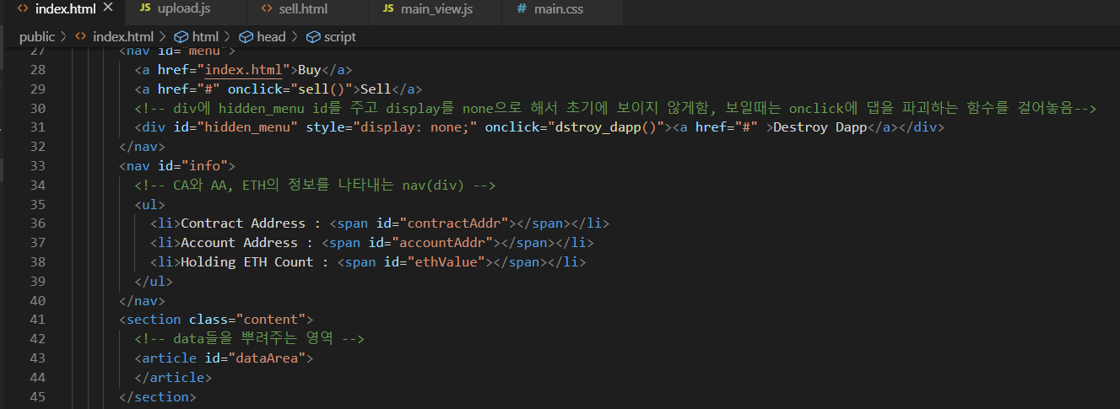
2. 코드 설명(Frontend) – index.html (Continued)

Slide 19
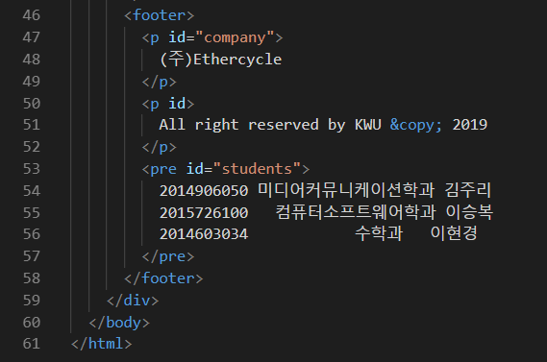
2. 코드 설명(Frontend) – index.html (Continued)

Slide 20
2. 코드 설명(Frontend) – index.html (Continued)

Slide 21
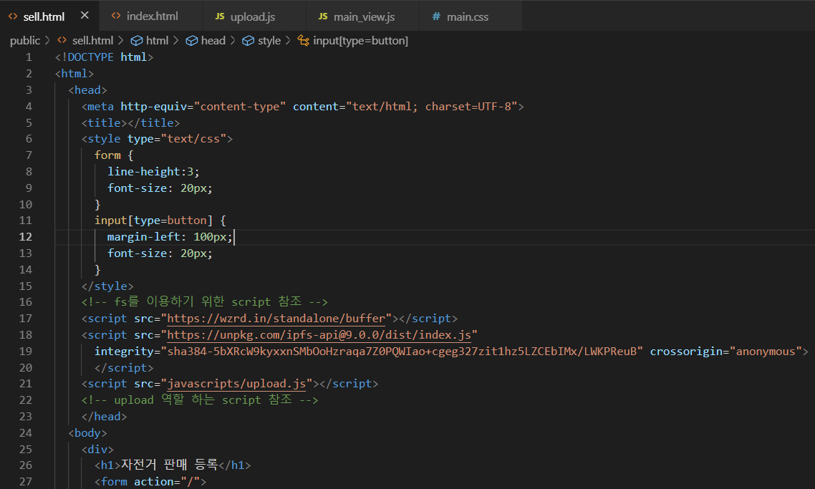
2. 코드 설명(Frontend) – sell.html

Slide 22
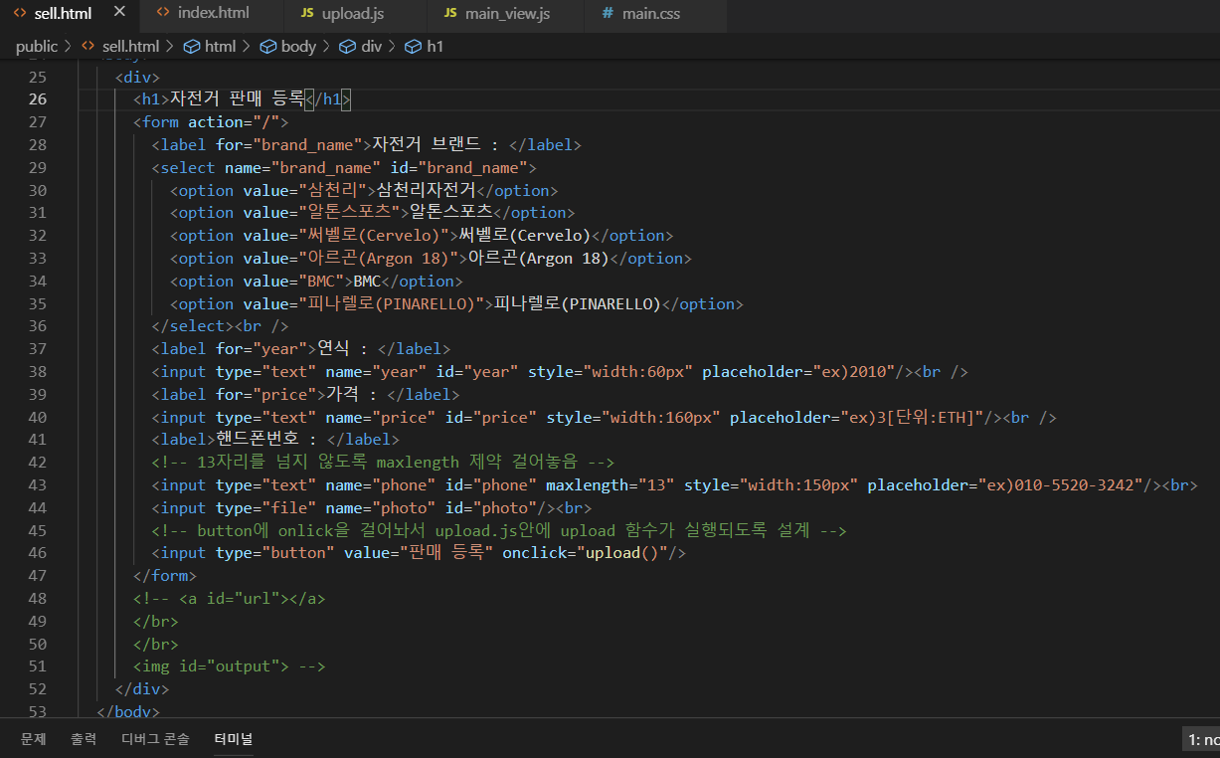
2. 코드 설명(Frontend) – sell.html (Continued)

Slide 23
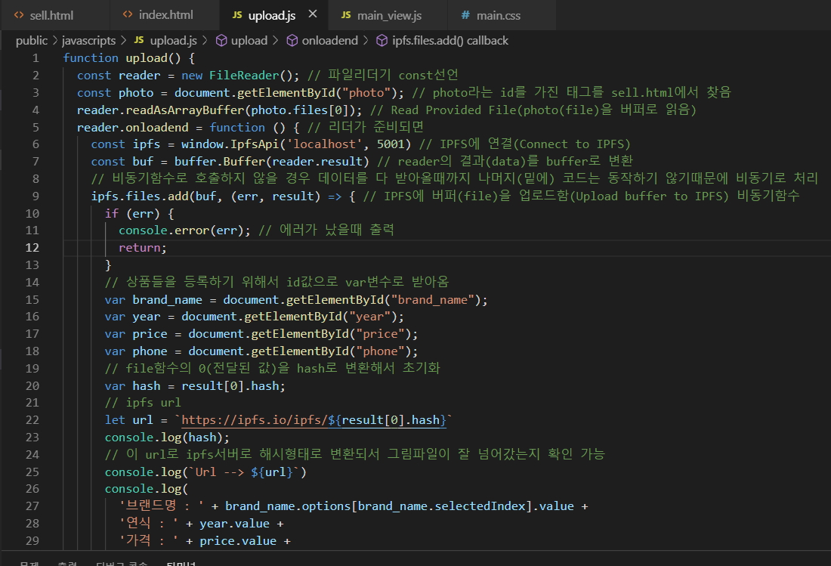
2. 코드 설명(Frontend) – upload.js

Slide 24
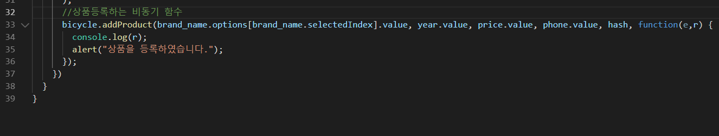
2. 코드 설명(Frontend) – upload.js (Continued)

Slide 25
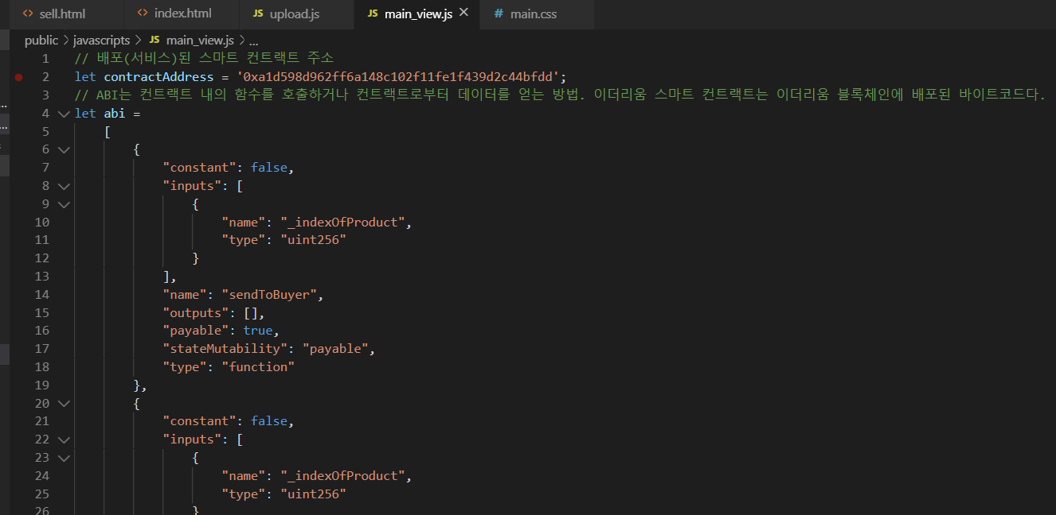
2. 코드 설명(Frontend) – main_view.js

Slide 26
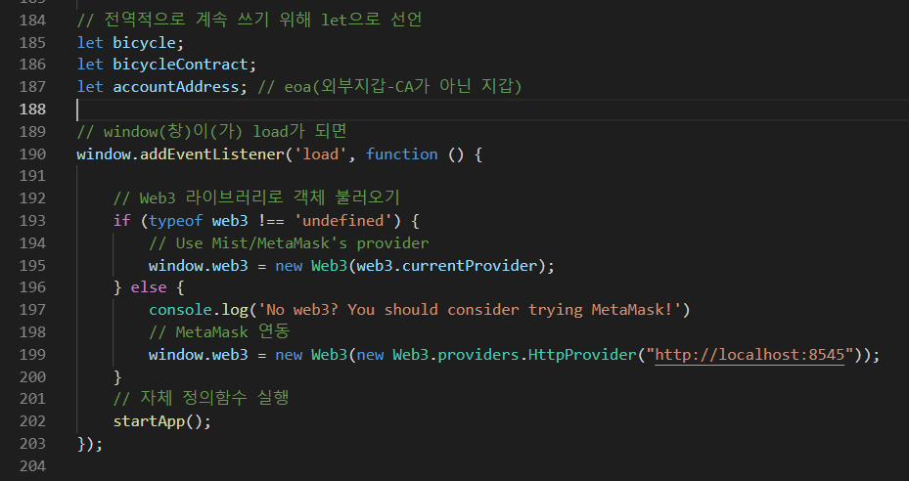
2. 코드 설명 : main_view.js (Continued)

Slide 27
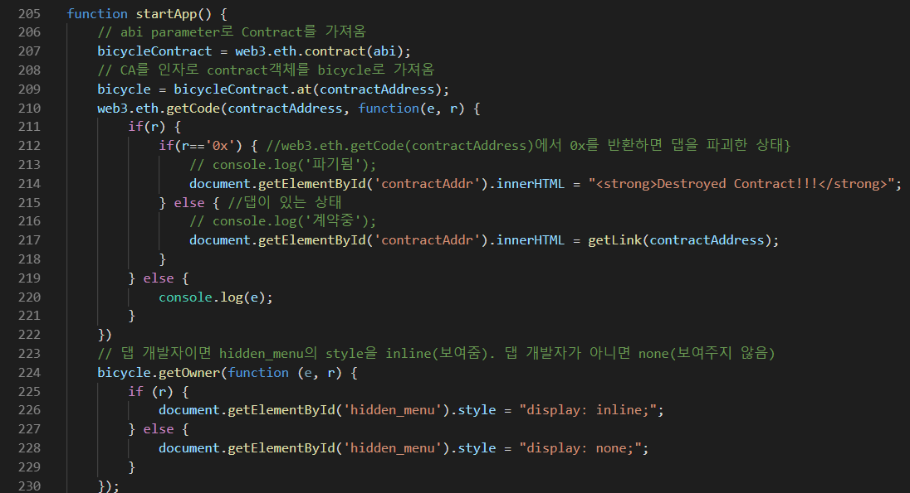
2. 코드 설명 : main_view.js (Continued)

Slide 28
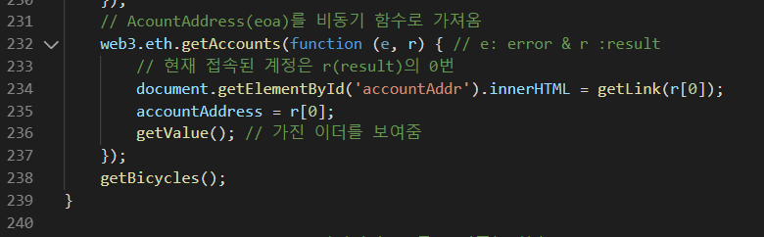
2. 코드 설명 : main_view.js (Continued)

Slide 29
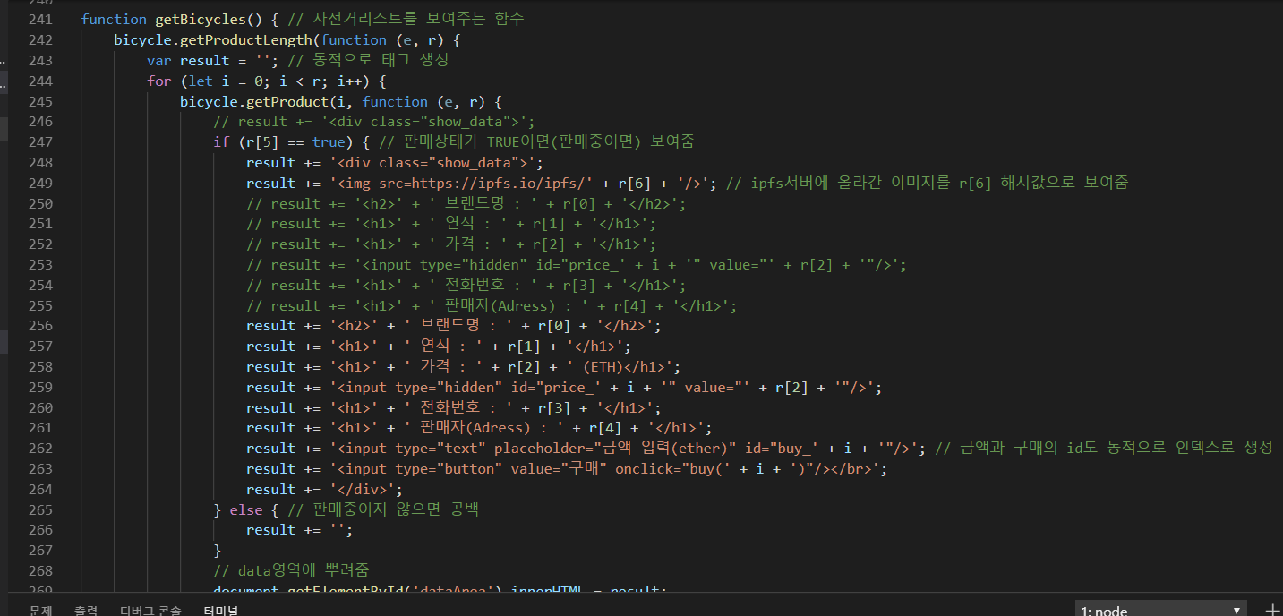
2. 코드 설명 : main_view.js (Continued)

Slide 30
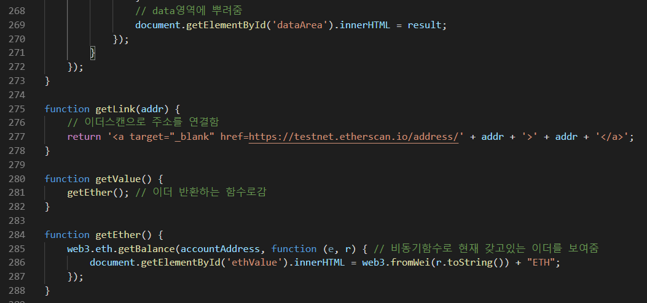
2. 코드 설명 : main_view.js (Continued)

Slide 31
2. 코드 설명 : main_view.js (Continued)

Slide 32
* 구매 로직 설명 *
1. 구매가능 : 초과(value>price)
ToCA(value)
To구매자(차액:value-price)
To판매자(price*0.99)
To개발자(price*0.01)
2. 구매가능 : 같을때(value==price)
ToCA(value)
To판매자(price*0.99)
To개발자(price*0.01)
3. 구매불가 : 적을때(value<price)
ToCA(value)
To구매자(value)

Slide 33
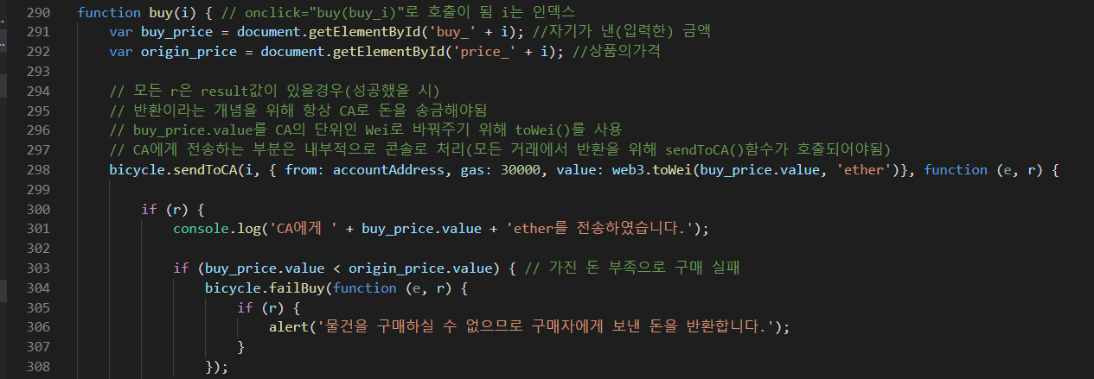
2. 코드 설명 : main_view.js (Continued)

Slide 34
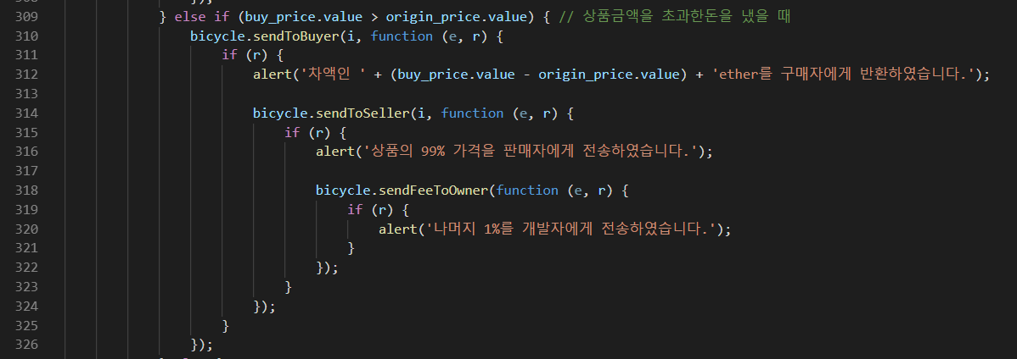
2. 코드 설명 : main_view.js (Continued)

Slide 35
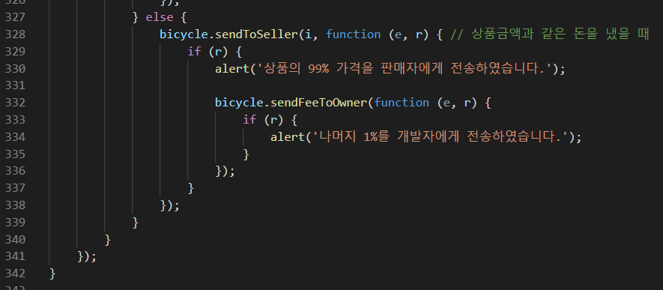
2. 코드 설명 : main_view.js (Continued)

Slide 36
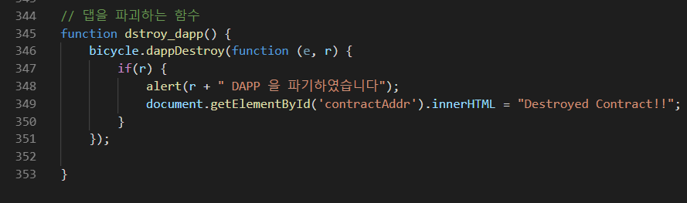
2. 코드 설명 : main_view.js (Continued)

Slide 37
3. 시연

